Slide 1

EZEN TOUR
유상원 정승아 정정화 천세은

Slide 2
CONTENTS
1
프로젝트 진행 상황
2
추후 일정 및 계획
3
공정률
4
Q & A

Slide 3
주요 기능
관리자
관리자 로그인
숙박업
숙박업 로그인
숙박예약기능(예약, 취소 및 환불)
숙박등록(관리자 승인)
고객문의 및 게시판
오픈 API(지도, 축제, 박물관)
관리자 매출액 관리
숙박 검색 기능
관리자
로그인
사용자내역
숙박업
로그인
숙박등록
숙박업내역
예약내역
- 승인대기
- 승인내역
- 예약내역
- 취소 및 환불
예약내역
매출액
※ 예약 시 수익 분배
관리자 : 10%
숙박업 : 90%

Slide 4
주요 기능
사용자
사용자 로그인
사용자
로그인
축제 정보
관광 정보
숙박정보
- 날짜확인 → 예약
MyPage
- 예약내역 → 취소신청
- 취소내역
- 장바구니
※ 취소 규정
7일전 : 100% 환불
~ : 50%
하루 전, 당일 : 환불 x

Slide 5
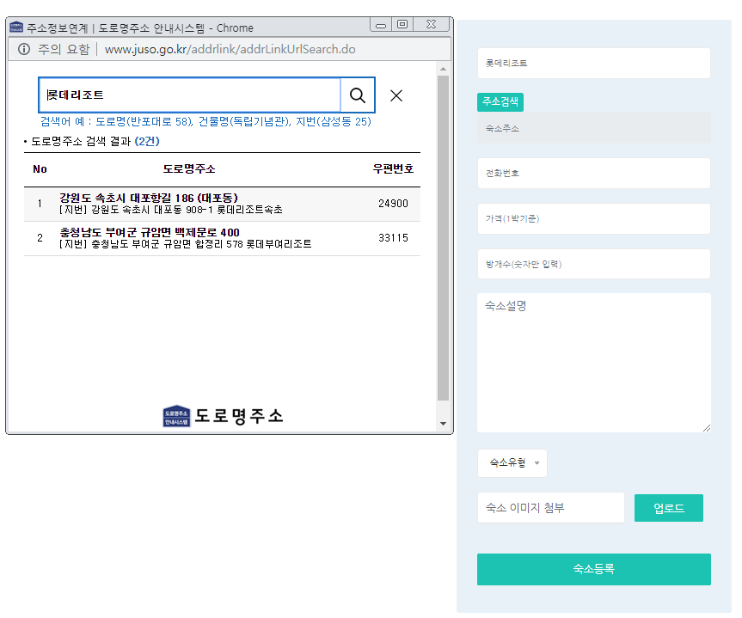
[ 숙박업 기능 ]
진행 상황
숙박 등록 기능
구현 기능
도로명 주소 API를 이용하여 주소 검색 기능 추가

Slide 6
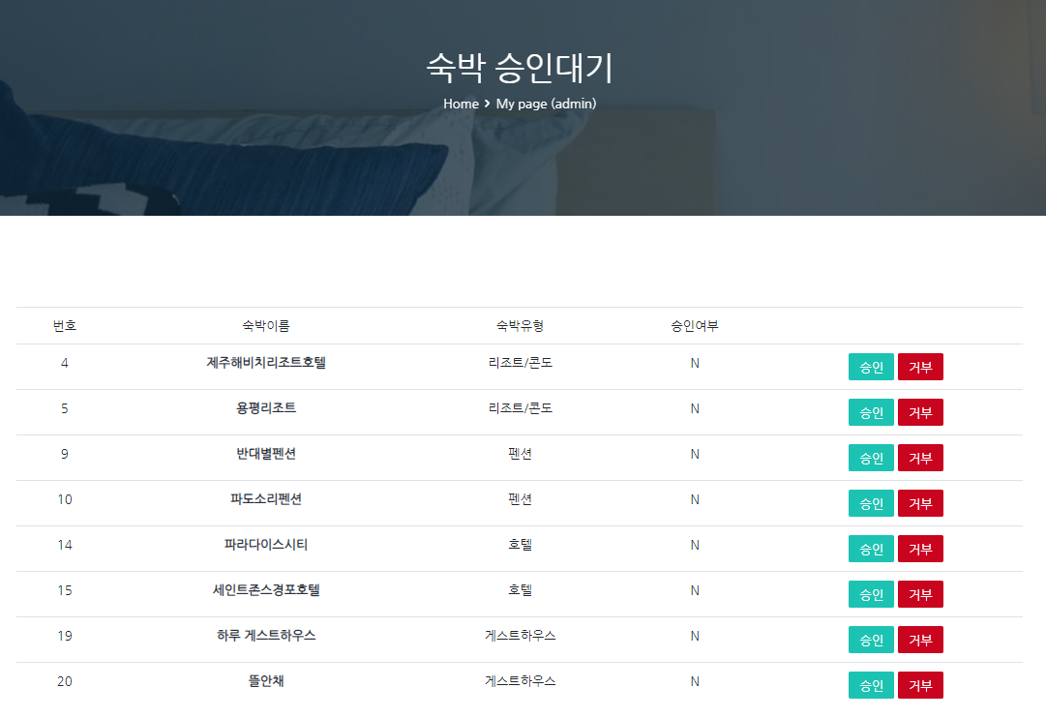
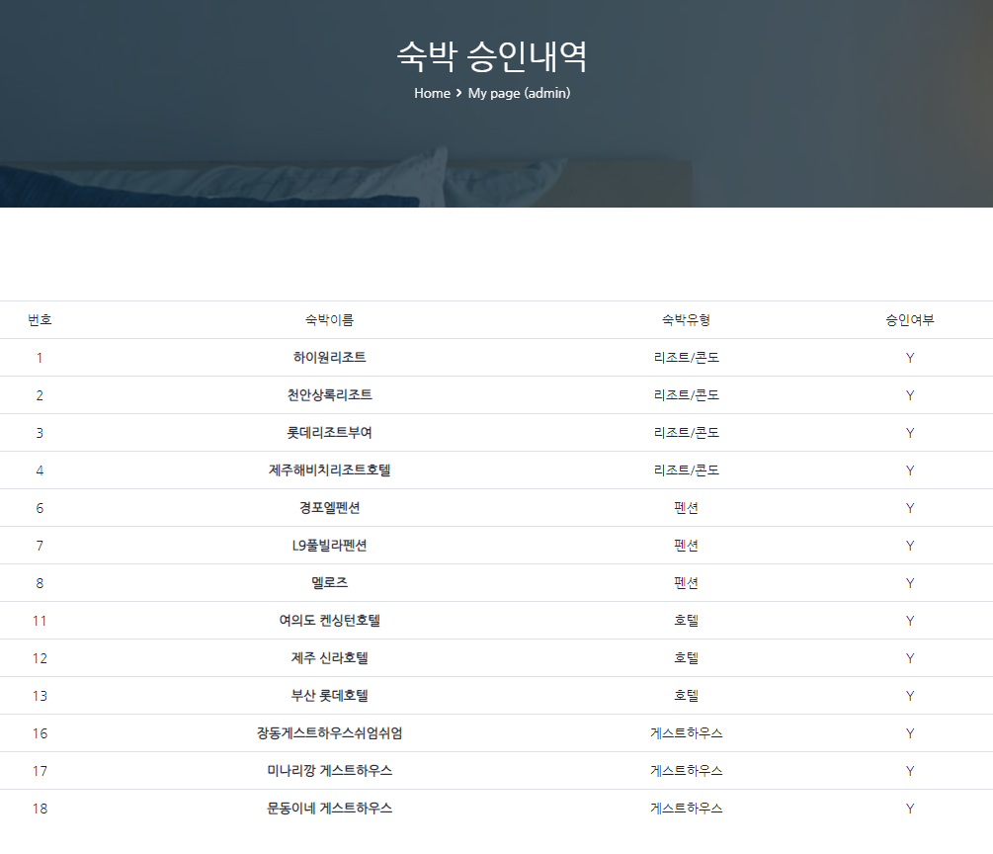
[ 관리자 기능 ]
진행 상황
숙박 승인 기능
구현 기능
관리자 숙박 승인 시 숙박 리스트 확인, 거부 시 숙박 데이터에서 삭제

Slide 7
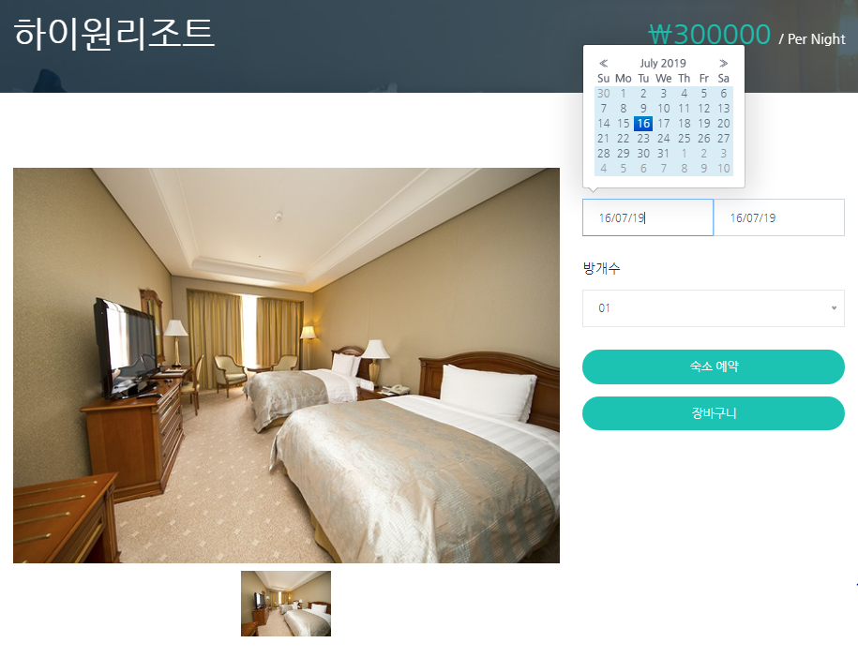
[ 사용자 기능 ]
진행 상황
숙박 예약 기능
구현 기능
최소 1박 선택
선택한 날짜 중 방이 없을 경우 예약 진행 안됨
로그인, 각 권한에 따른 메시지 alert
숙소 예약 진행
장바구니 (찜)

Slide 8
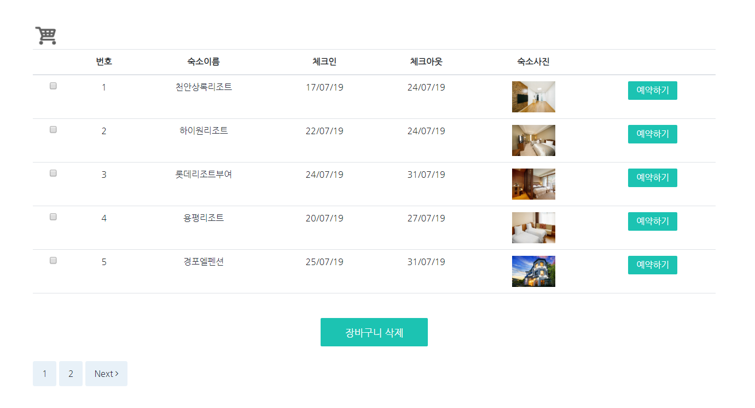
진행 상황
숙박 찜 하기 기능
장바구니 삭제
구현 기능
다중 취소 ( 장바구니 삭제 )
목록 5개 마다 새로운 페이지 리스트 생성
장바구니에 있는 숙소 예약 바로 가기
장바구니에서 예약
paging

Slide 9
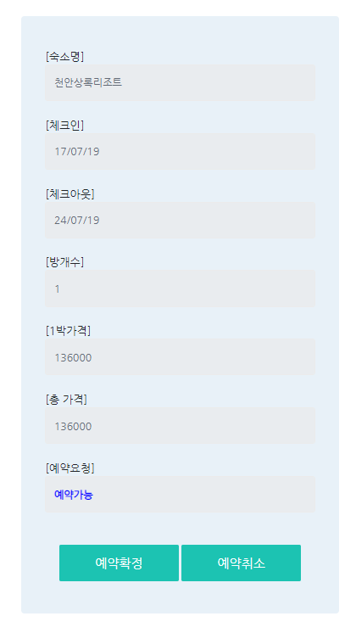
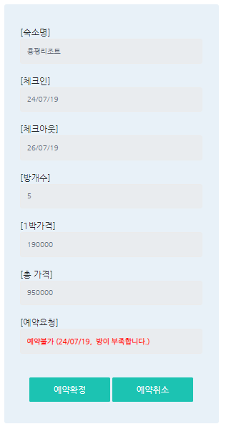
진행 상황
숙박 예약 기능
구현 기능
예약 가능 여부를 확인하여 확정할 수 있는 페이지
가능한 방에 따라 예약 여부 출력

Slide 10
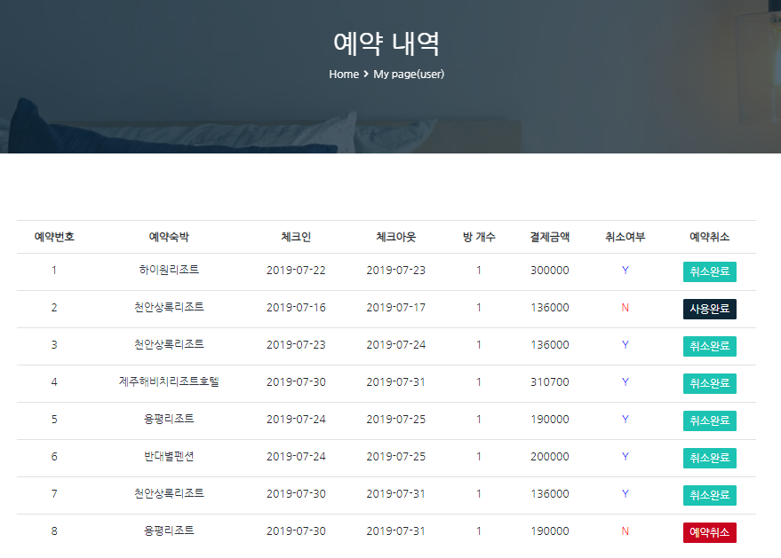
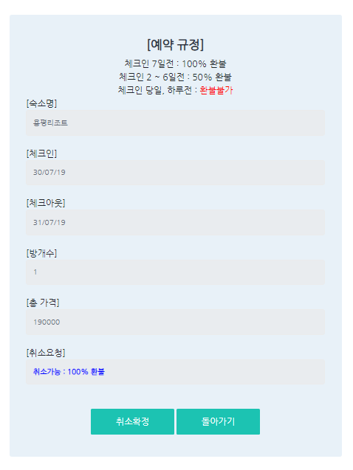
진행 상황
숙박 예약 취소 기능
구현 기능
현재날짜 기준 지난 체크인
-> 사용완료 처리
예약 취소 : 취소 가능
(100% / 50%)
규정에 따른 취소 여부 확인
취소완료

Slide 11
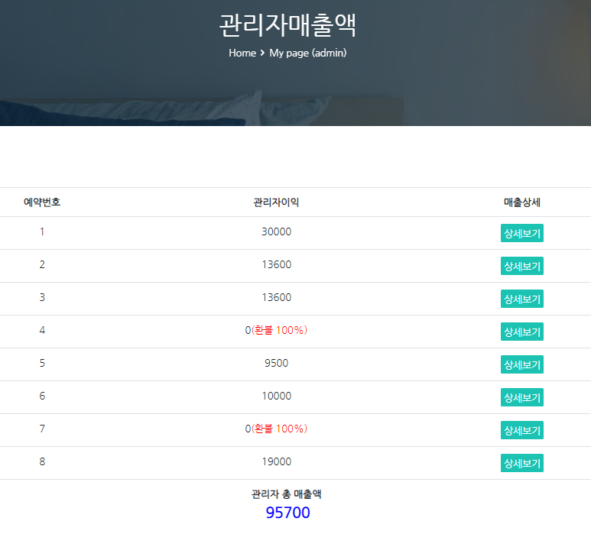
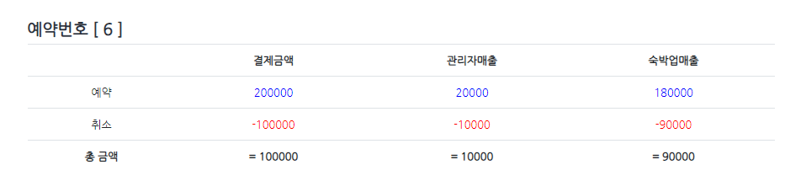
[ 관리자 기능 ]
진행 상황
관리자 매출액
구현 기능
숙박 예약 기준
-> 숙박 10% : 관리자
-> 숙박 90% : 숙박업

Slide 12
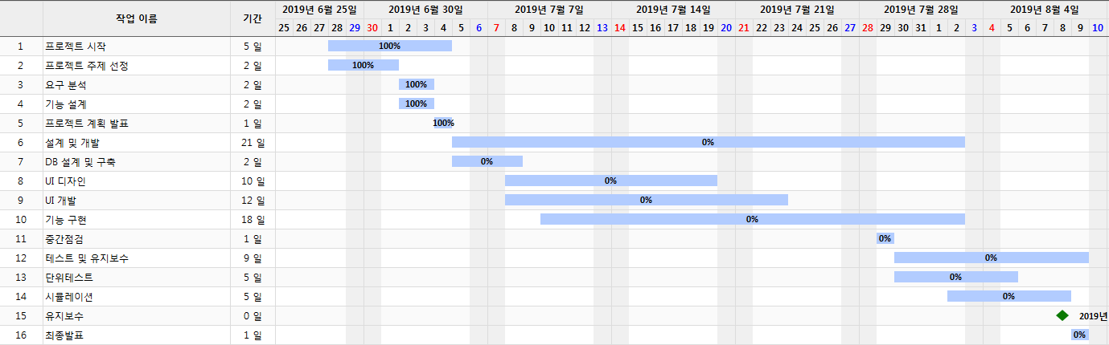
숙박 조회 기능 (선택 조건에 따른)
DatePicker 부분
그 외 미흡한 기능 유지 보수
진행 상황
그 외…

Slide 13
Thank you

